Slide 1
LÆR Å LASTE NED APPER
Læringsmål:
Å kunne finne og åpne app-butikken
Å kunne søke fram og kjøpe apper
Å kunne slette apper
Notes:
قبل از شروع دوره واقعی، اهداف آموزشی را با شرکت کنندگان دوره مرور کنید. این کار یادگیری و به خاطر سپردن مهم ترین اطلاعات را برای آنها آسان تر می کند.

Slide 2
Del 1
در مورد تلفن ها و تبلت های مختلف
Notes:
در مورد تلفن ها و تبلت های مختلف

Slide 3
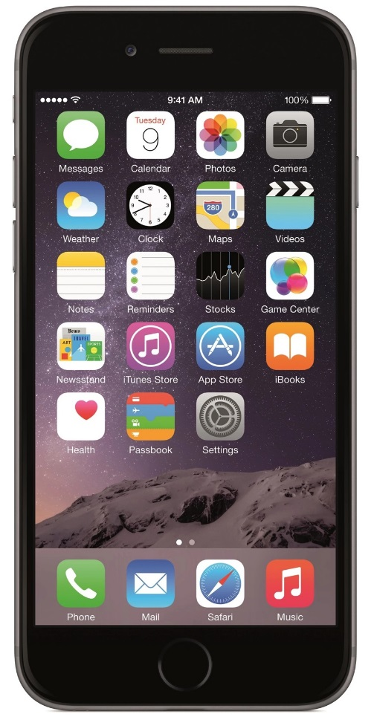
در مورد تلفن ها و تبلت های مختلف
1
iPad/iPhone
Notes:
در ناروی به طور عمده سه نوع تلفن هوشمند و تبلت استفاده می شود.
بسیاری از افراد آیپد یا آیفون دارند.

Slide 4
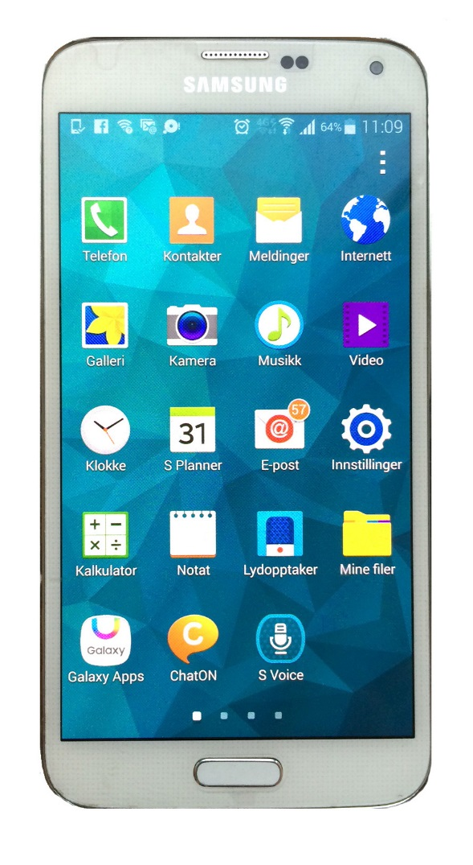
در مورد تلفن ها و تبلت های مختلف
1
iPad/iPhone
Android
Notes:
بسیاری از افراد تلفن و تبلت اندرویدی نیز دارند.

Slide 5
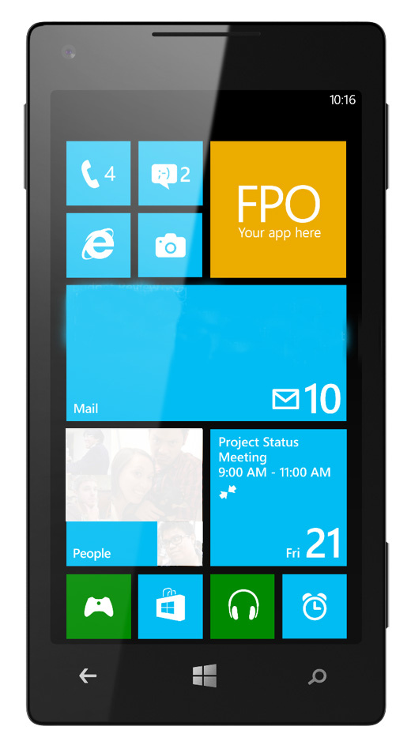
در مورد تلفن ها و تبلت های مختلف
1
iPad/iPhone
Android
Windows
Notes:
و برخی از تلفن ها و تبلت های ویندوزی استفاده می کنند.
یک تلفن هوشمند اغلب عملکرد های بیشتری نسبت به یک تبلت دارد و در حالی که تبلت ها و تلفن های سازنده های مختلف دقیقاً یکسان نیستند، بسیار شبیه به یکدیگر هستند و به طور کلی می توانند کارهای مشابهی را انجام دهند.
در این دوره یاد می گیریم که چگونه اپلیکیشن ها را در تبلت ها و تلفن ها دانلود کنیم. تصاویر و توضیحات برای همه رایج ترین تلفن های هوشمند و تبلت ها تطبیق داده می شود.

Slide 6
Del 2
نام کاربری خود را پیدا کنید
Notes:
نام کاربری خود را پیدا کنید

Slide 7
نام کاربری خود را پیدا کنید
2
iPad/iPhone
Android
Windows
Notes:
اگر این اولین باری است که از فروشگاه اپلیکیشن استفاده می کنید، باید با حساب کاربری و رمز عبور خود وارد شوید. اکثر مردم قبلاً یک حساب کاربری دارند. این اغلب زمانی ایجاد می شود که تبلت یا تلفن خود را می خرید و برای اولین بار آن را راه اندازی می کنید. برای اطلاع از داشتن چنین حساب کاربری، تنظیمات گوشی خود را بررسی کنید.
علامت تنظیمات به این شکل است.

Slide 8
نام کاربری خود را پیدا کنید
2
iPad/iPhone
Android
Windows
Notes:
روی علامت تنظیمات ضربه بزنید.

Slide 9
نام کاربری خود را پیدا کنید
2
iPad/iPhone
Android
Windows
Innstillinger
iTunes og Appstore
Innstillinger
Kontoer
Innstillinger
E-post
Notes:
اکنون در تنظیمات هستید.
یک منوی طولانی با موارد زیادی روی صفحه ظاهر می شود.
کاربران آیپد و آیفون باید روی علامت منوی به نام " iTunesوAppstore " ضربه بزنند.
کاربران اندروید باید روی علامت منوی "حساب ها" ضربه بزنند.
کاربران ویندوز باید روی علامت منوی "ایمیل" ضربه بزنند.

Slide 10
نام کاربری خود را پیدا کنید
2
iPad/iPhone
Android
Windows
Innstillinger
iTunes og Appstore
Apple-ID
Innstillinger
Kontoer
Google
Innstillinger
E-post
Kontoer
Notes:
کاربران آیپپد و آیفون می توانند نام کاربری خود را در قسمت «Apple ID»بیابند.
کاربران اندروید نام کاربری خود را در زیر منوی «Google»پیدا می‌کنند، اغلب با تصویر ««gکوچک در کنار آن.
کاربران ویندوز می توانند نام کاربری خود را در زیر "حساب ها" پیدا کنند.
برای بسیاری، حساب کاربری/ IDیک ایمیل آدرس خواهد بود که آنها می شناسند.
به اطراف بروید و بررسی کنید تا مطمئن شوید همه آدرس ایمیلی را که باید با آن وارد شوند پیدا کرده اند.
اگر به خاطر سپردن نام کاربری خود برایتان سخت است، می توانید آن را یاد داشت کنید تا بعداً آن را به خاطر بسپارید.

Slide 11
نام کاربری خود را پیدا کنید
2
iPad/iPhone
Android
Windows
Innstillinger
iTunes og Appstore
Apple-ID
Innstillinger
Kontoer
Google
Innstillinger
E-post
Kontoer
Notes:
کسانی که حسابی ندارند که بتوانند با آن وارد شوند، باید آن را ایجاد کنند. این کاملاً شبیه ایجاد یک ایمیل آدرس است و کاری است که فقط یک بار باید انجام دهید.
به شرکت ‌کنندگانی که حساب کاربری ندارند کمک کنید تا حساب کاربری ایجاد کنند.

Slide 12
Del 3
وارد اپ استور خود شوید
Notes:
وارد اپ استور خود شوید

Slide 13
وارد اپ استور خود شوید
3
iPad/iPhone
Android
Windows
Notes:
پس از بازگشت به صفحه اصلی تلفن یا تبلت، زمان آن رسیده است که فروشگاه برنامه خود را پیدا کنید.
می توانید علامت فروشگاه برنامه خود را در بالا مشاهده کنید.
برای استفاده از اپ استور باید به اینترنت متصل باشید.
مطمئن شوید که همه قبل از ادامه دادن، برنامه فروشگاه خود را پیدا کرده اند.

Slide 14
وارد اپ استور خود شوید
3
iPad/iPhone
Android
Windows
Notes:
اپ استور را با کلیک بر روی آن باز کنید. "ورود به سیستم" را انتخاب کنید و دستورالعمل ها را دنبال کنید.
ایمیل آدرس خود را در بخش ایمیل آدرس وارد کنید (از آدرسی که قبلا در قسمت تنظیمات پیدا کردیم استفاده کنید).
رمز عبور خود را در قسمت رمز عبور وارد کنید.
کسانی که قبلاً از اپ استور استفاده کرده اند اغلب قبلاً وارد شده اند.
منتظر بمانید تا همه وارد سیستم شوند.

Slide 15
Del 4
جستجو برای یک برنامه
Notes:
جستجو برای یک برنامه

Slide 16
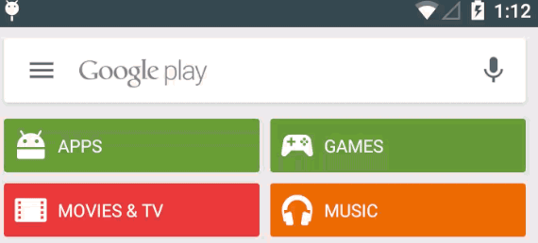
جستجو برای یک برنامه
4
iPad/iPhone
Android
Windows
Notes:
برنامه های زیادی وجود دارد. به محض باز کردن برنامه فروشگاه، بسیاری از محبوب ترین ها را خواهید دید. برای مشاهده بیشتر، صفحه را به پایین کش کنید. معمولاً می دانید که به دنبال کدام برنامه هستید. برای پیدا کردن برنامه، باید آن را جستجو کنید.
کاربران آیپد/آیفون یا ویندوز برای جستجو باید روی علامت ذره بین ضربه بزنند. سپس یک بخش جستجو روی صفحه ظاهر می شود.
کاربران اندروید یک نوار جستجو را در بالای صفحه پیدا می کنند و برای شروع جستجو باید روی آن ضربه بزنید.

Slide 17
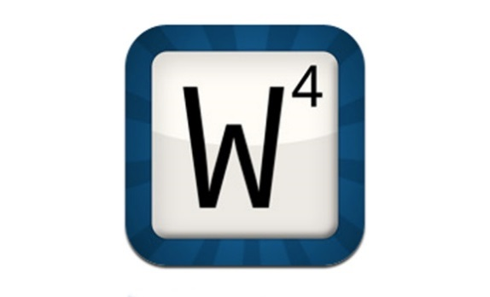
جستجو برای یک برنامه
4
Vipps fra DNB
Facebook
NRK Radio
Wordfeud
VG-TV
Notes:
برنامه های زیادی وجود دارد که می توانید دانلود کنید. برنامه برنامه ای است که به سادگی به شما امکان می دهد از خدمات دیجیتال در تلفن هوشمند یا تبلت استفاده کنید.
برنامه ها می توانند به شما امکان دسترسی به اخبار، سرگرمی ها، بازی ها، خدمات بانکی، رسانه های اجتماعی و بسیاری موارد دیگر را بدهند. اگر یکی را می شناسید که دوست دارید در تلفن یا تبلت خود داشته باشید، می توانید آن را جستجو کنید. اگر نه، می توانید یکی از این ها را دانلود کنید.
در پایان این دوره، یاد می گیرید که چگونه دوباره برنامه ها را از تلفن و تبلت خود حذف کنید، بنابراین مهم نیست فعلا چه چیزی را برای دانلود انتخاب می کنید.

Slide 18
Del 5
یک برنامه را دانلود کنید
Notes:
یک برنامه را دانلود کنید

Slide 19
یک برنامه را دانلود کنید
5
Wordfeud
Notes:
با پیدا کردن برنامه ای که می خواهیم دانلود کنیم شروع می کنیم. مثالی که من استفاده می کنم این است – Wordfeudیک بازی شبیه به Scrabbleکه چند سال پیش بسیار محبوب بود.

Slide 20
یک برنامه را دانلود کنید
5
iPad/iPhone
Android
Windows
Notes:
با نگاه کردن به بالا شروع خواهم کرد Wordfeudدربرنامه فروشگاه من.

Slide 21
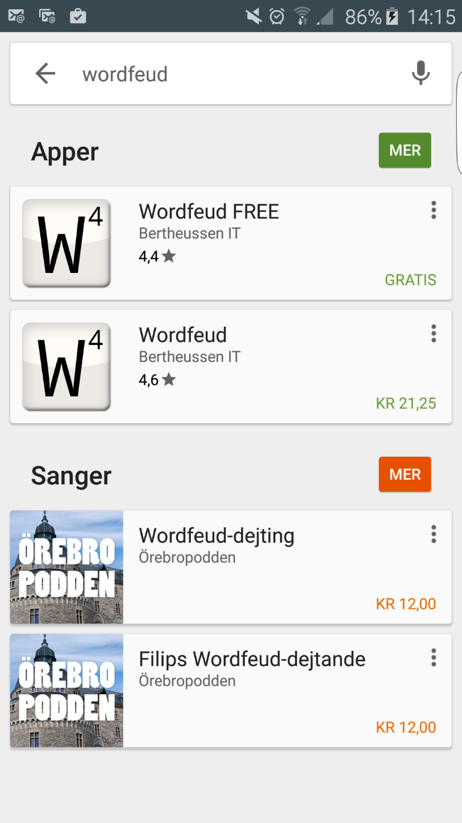
یک برنامه را دانلود کنید
5
Notes:
اکنون لیستی از برنامه هایی که با جستجوی من مطابقت دارند ظاهر می شود.
در اینجا می توانم ببینم که دو نتیجه برتر برای من جالب ترین هستند.

Slide 22
یک برنامه را دانلود کنید
5
Notes:
اگر کمی دقیق تر نگاه کنید، آن یک نسخه را خواهید دید Wordfeudرایگان است ...

Slide 23
یک برنامه را دانلود کنید
5
Notes:
در حالی که دیگری هزینه دارد. وقتی این اتفاق می‌افتد، اغلب به این دلیل است که یکی از نسخه ‌ها، نسخه ‌ای که رایگان است، تبلیغات دارد، در حالی که نسخه‌ ای که هزینه دارد، تبلیغاتی ندارد. اگر این فرصت را دارید، اغلب نظریه ای خوبی است که ابتدا نسخه رایگان را امتحان کنید قبل از اینکه تصمیم بگیرید آیا یک برنامه ارزش هزینه کردن را دارد یا خیر.
برخی از برنامه‌ ها فقط در نسخه‌های رایگان وجود دارند (این لزوماً به این معنی نیست که حاوی تبلیغات هستند)، در حالی که برخی دیگر فقط در صورتی قابل دانلود هستند که برای آنها هزینه کنید.
برای خواندن اطلاعات بیشتر در مورد برنامه قبل از دانلود، یک بار روی آن ضربه می زنم.

Slide 24
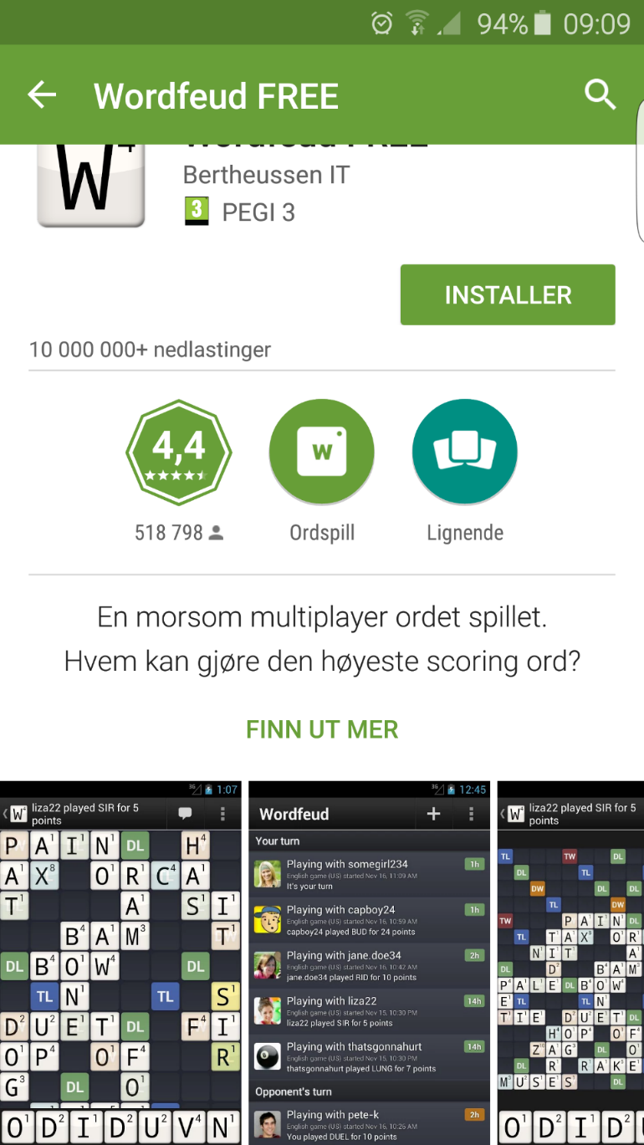
یک برنامه را دانلود کنید
5
Notes:
صفحه اطلاعات و دانلود یک برنامه ممکن است به این شکل باشد. بستگی به برنامه فروشگاه و تبلت یا تلفن هوشمندی که استفاده می ‌کنید، متفاوت است.
این تصویر اطلاعاتی در مورد نسخه رایگان نمایش می دهد.Wordfeud

Slide 25
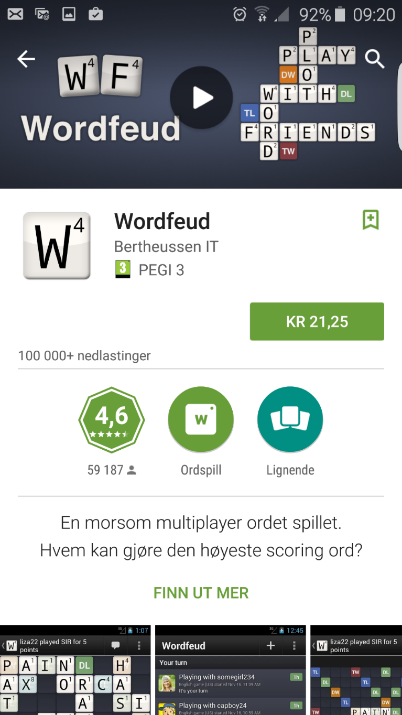
یک برنامه را دانلود کنید
5
Notes:
در اینجا می ‌توانیم ببینیم نسخه‌ ای که هزینه دارد چگونه است.

Slide 26
یک برنامه را دانلود کنید
5
Notes:
برای دانلود اپلیکیشن، باید روی دکمه ای که در بالای صفحه قرار دارد، معمولا نزدیک به علامت برنامه ضربه بزنید.
آنچه روی دکمه نوشته شده بستگی به این دارد که از کدام برنامه فروشگاه استفاده می کنید.

Slide 27
یک برنامه را دانلود کنید
5
iPad/iPhone
HENT
eller
19,00 kr
Notes:
برای برنامه ‌های روی کاربران آیپد/آیفون، می‌گوید «دریافت» یا قیمت برنامه.

Slide 28
یک برنامه را دانلود کنید
5
iPad/iPhone
HENT
eller
19,00 kr
INSTALLER
eller
KJØP
Notes:
اگر یک بار روی «دریافت» ضربه بزنید، می‌گوید «نصب». اگر برنامه چیزی قیمت دارد، روی قیمت ضربه بزنید و می‌گوید «خرید».

Slide 29
یک برنامه را دانلود کنید
5
iPad/iPhone
HENT
eller
19,00 kr
INSTALLER
eller
KJØP
Notes:
برای دانلود یا خرید برنامه، دوباره ضربه بزنید.

Slide 30
یک برنامه را دانلود کنید
5
Android
Windows
INSTALLER
INSTALLER
eller
eller
19,00 kr
19,00 kr
Notes:
در گوشی‌ های اندرویدی و ویندوزی، می‌توانید یک بار روی «نصب» یا روی دکمه‌ ای که قیمت روی آن است ضربه بزنید.
اگر به شما گفته شد که اطلاعات کارت پرداخت را وارد کنید، فقط دستورالعمل های روی صفحه را دنبال کنید. این کار معمولا فقط یک بار لازم است.
فروشگاه اپلیکیشن شماره کارت را برای شما به خاطر می ‌سپارد و بدون تأیید شما، از کارت پرداخت شما هزینه‌ ای دریافت نمی ‌کند.

Slide 31
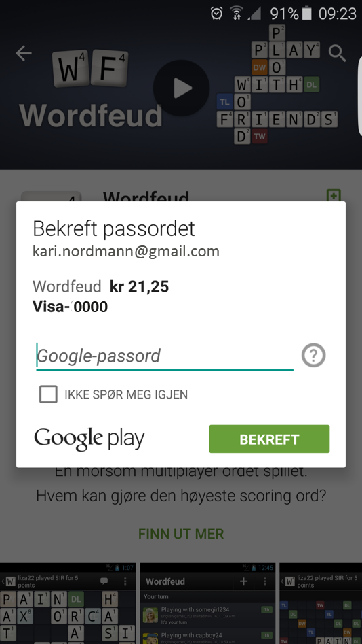
یک برنامه را دانلود کنید
5
Notes:
ممکن است از شما خواسته شود که یک رمز عبور برای دانلود برنامه وارد کنید. رمز عبور را وارد کرده و روی «تأیید» یا «پذیرش» ضربه بزنید.
ممکن است به شما گفته شود که از اثر انگشت خود برای دانلود برنامه استفاده کنید.

Slide 32
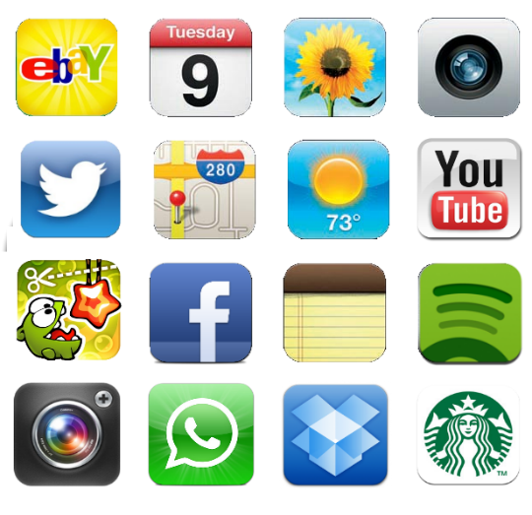
یک برنامه را دانلود کنید
5
Notes:
پس از اتمام دانلود، برنامه به برنامه های دیگری که قبلاً در تلفن یا تبلت خود دارید اضافه می شود. برای پیدا کردن آن، باید در میان برنامه ‌ها حرکت کنید تا نماد برنامه جدید را پیدا کنید.

Slide 33
یک برنامه را دانلود کنید
5
Notes:
اکنون می‌توانید روی برنامه ضربه بزنید تا باز شود، درست مانند هر برنامه ‌ای که قبلاً در تلفن خود باز کرده‌اید.
قبل از ادامه، مطمئن شوید که همه برنامه را دانلود کرده و آن را در دستگاه خود پیدا کرده اند.

Slide 34
Del 6
در حال حذف برنامه ها
Notes:
در حال حذف برنامه ها

Slide 35
در حال حذف برنامه ها
6
00:00:01
Notes:
گاهی اوقات می خواهید برنامه ای را از تلفن هوشمند یا تبلت خود حذف کنید. برخی از برنامه ‌ها را نمی ‌توان حذف کرد زیرا با تبلت یا تلفن همراه هستند، اما می ‌توانید هر برنامه ‌ای را که دانلود کرده‌ اید حذف کنید.
ابتدا باید برنامه ای را که می خواهید حذف کنید پیدا کنید.
برنامه را فشار دهید و حداقل یک ثانیه نگه دارید. حالا اتفاقی روی صفحه خواهد افتاد.

Slide 36
در حال حذف برنامه ها
6
iPad/iPhone
Android
Windows
AVINSTALLER
Notes:
کاربران آیپد/آیفون خواهند دید که تمام علامات روی صفحه شروع به لرزیدن می‌کنند X گوشه سمت چپ ظاهر می شود.
کاربران اندروید نواری را با سطل زباله در بالای صفحه نمایش خواهند دید. هنگامی که انگشت خود را از برنامه بردارید، تصویر به حالت عادی باز می گردد.
کاربران ویندوز گزینه «حذف نصب» را روی صفحه نمایش خواهند داشت.

Slide 37
در حال حذف برنامه ها
6
iPad/iPhone
Android
Windows
AVINSTALLER
Notes:
برای حذف نصب برنامه در آیپد/آیفون، روی آن ضربه بزنید X. اکنون می‌ توانید روی دکمه «صفحه اصلی» ضربه بزنید و علامات دیگر تکان نمی ‌خورند.

Slide 38
در حال حذف برنامه ها
6
iPad/iPhone
Android
Windows
AVINSTALLER
Notes:
کاربران اندروید باید انگشت خود را روی صفحه نمایش قرار دهند و اپلیکیشن را به سمت بالا بکشند...

Slide 39
در حال حذف برنامه ها
6
iPad/iPhone
Android
Windows
AVINSTALLER
Notes:
…سطل زباله و….

Slide 40
در حال حذف برنامه ها
6
iPad/iPhone
Android
Windows
AVINSTALLER
Notes:
... آزادش کنید.

Slide 41
Slett apper
6
iPad/iPhone
Android
Windows
AVINSTALLER
Notes:
کاربران ویندوز باید روی «حذف نصب» ضربه بزنند.

Slide 42
در حال حذف برنامه ها
6
iPad/iPhone
Android
Windows
AVINSTALLER
Notes:
اگر بعد از این از شما درخواست تأیید شد، روی «بله» یا «حذف نصب» ضربه بزنید.
اکنون برنامه باید از تبلت یا تلفن شما حذف شود.

Slide 43
Ferdig – godt jobba alle sammen!
Nå kan dere øve på:
Søke fram apper
Laste ned apper
Slette apper fra smarttelefonen
Notes:
پایان

